Slide 1

МБДОУ «Детский сад №12»
Модель организации
Службы ранней помощи
для детей
с ограниченными
возможностями здоровья
и детей группы риска
«Шаг за шагом».

Slide 2
Цель: предоставление медико-психолого-педагогической помощи родителям, воспитывающим детей в возрасте от 1 до 3 лет с ОВЗ, в создании оптимальных условий для развития и обучения, адаптации ребенка в условиях семьи и общества

Slide 3
Задачи:
1. Своевременное выявление детей раннего возраста с отставанием в коммуникативном, двигательном, когнитивном и социально-эмоциональном развитии;
2. Комплексная оценка основных областей развития ребенка (познавательной, социально-эмоциональной, двигательной, речевой, области самообслуживания); определение состояния психического здоровья ребенка, качественных особенностей его отношений с родителями и другими членами семьи; выявление основных потребностей ребенка и семьи.
3. Построение индивидуальных комплексных программ сопровождения на основе выявления потенциала развития ребенка;
4. Информационная и социально-психологическая поддержка родителей и семьи;
5.Обеспечение преемственности между службой ранней помощи и детскими дошкольными организациями, а также другими учреждениями системы здравоохранения и социальной защиты.

Slide 4
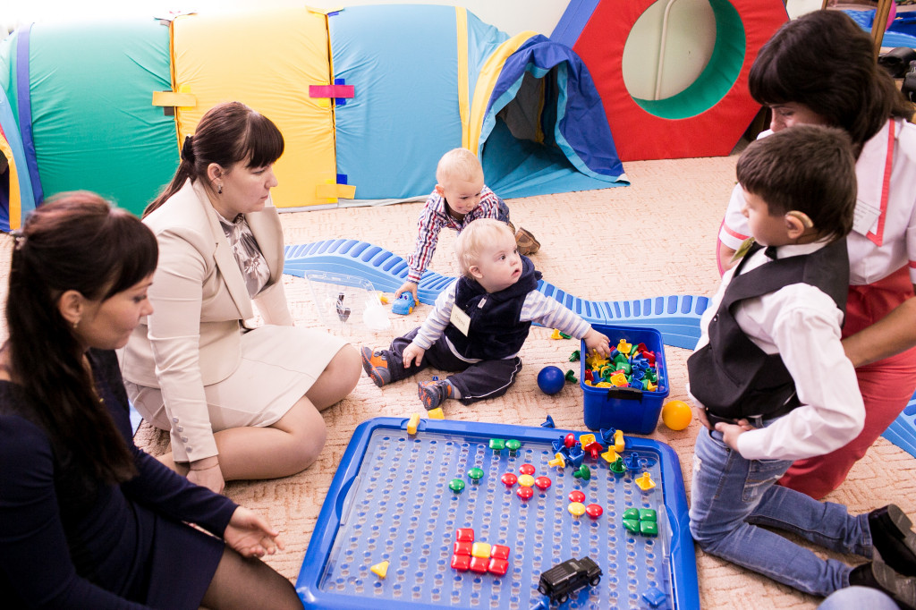
График работы Службы ранней помощи:
Вторник 14.00-18.00
Четверг 14.00-18.00
Слайд 9
Слайд 9

Slide 5
Основные диагнозы:
- синдром Дауна
- детский церебральный паралич
- аутизм
- олигофрения
Сопутствующие диагнозы:
- ЗПР, ЗРН
- нарушение зрения
- нарушение слуха

Slide 6
Междисциплинарная команда специалистов
Службы ранней помощи
педагог-психолог
учитель-логопед
учитель-дефектолог
коррекционный педагог
врач -педиатр

Slide 7
Направления деятельности Службы ранней помощи:
диагностическое
консультативное
информационно-просветительское
коррекционно-развивающее

Slide 8
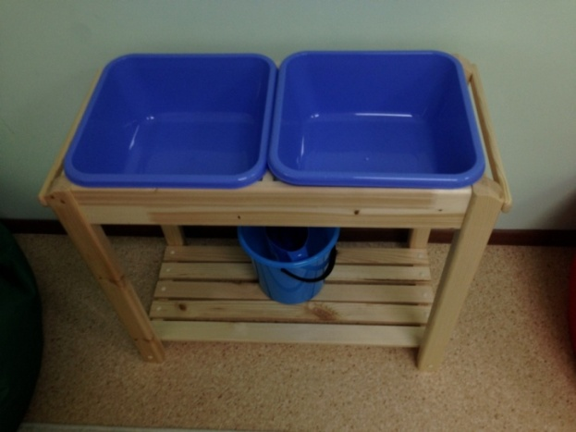
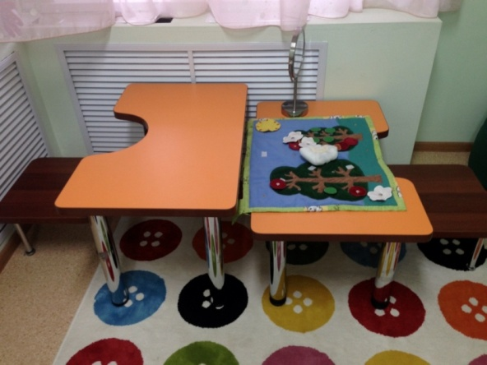
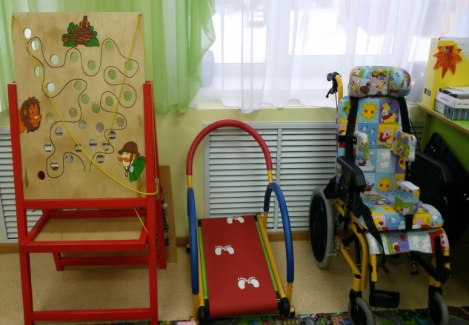
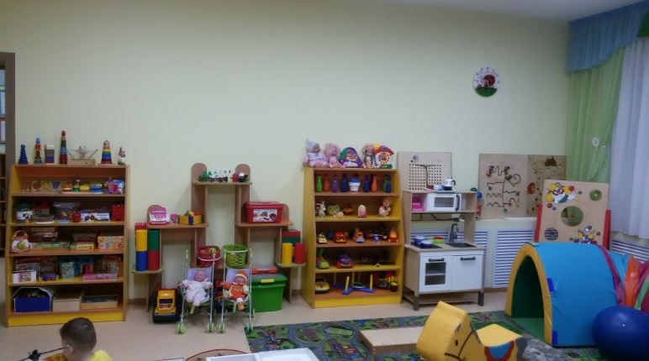
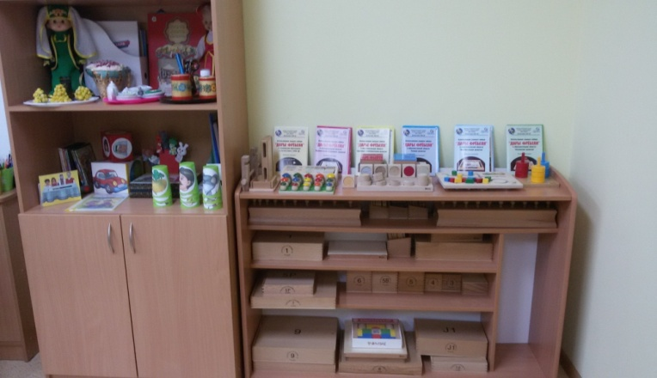
Материально-техническая база

Slide 9





Полисенсорная среда

Slide 10
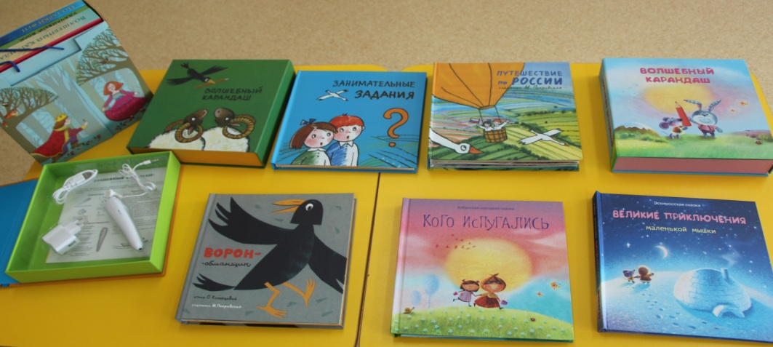
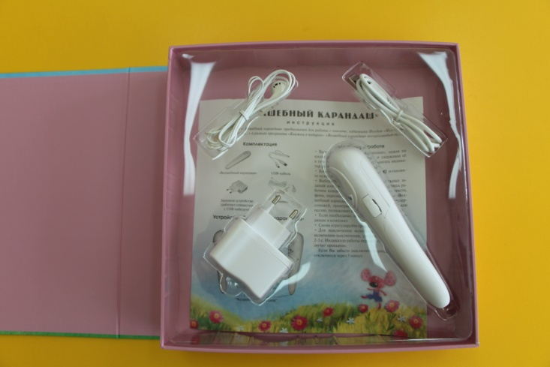


Учебно-методическое обеспечение

Slide 11
Положение о Службе ранней помощи
Программы индивидуального сопровождения
Договор о сотрудничестве между дошкольным образовательным учреждением и родителем (законным представителем) ребенка
Локальные акты
Приказ об открытии Службы ранней помощи
Адаптированная образовательная программа

Slide 12
Анкета для родителей
Регистрационный лист
Журнал регистрации обращений родителей
Документы специалистов
План сопровождения ребенка и его семьи
Аналитическая документация

Slide 13


